Slide 1


第一個C#程序：逐步拆解代碼，深入理解每一行的意義
歡迎來到我們的C#編程課程。今天，我們將學習如何創建和理解你的第一個C#程序。我們將逐步拆解代碼，深入理解每一行的意義，并學習如何運行和調試程序。
by liam wu

Slide 2
課程目標
掌握C#控制臺程序創建
代碼結構拆解
學習如何使用Visual Studio或命令行創建C#控制臺應用程序。
逐行分析代碼，理解每個部分的功能和作用。
運行與調試
問題解決
學習如何運行程序，設置斷點，進行調試。
了解常見問題及其解決方法。

Slide 3
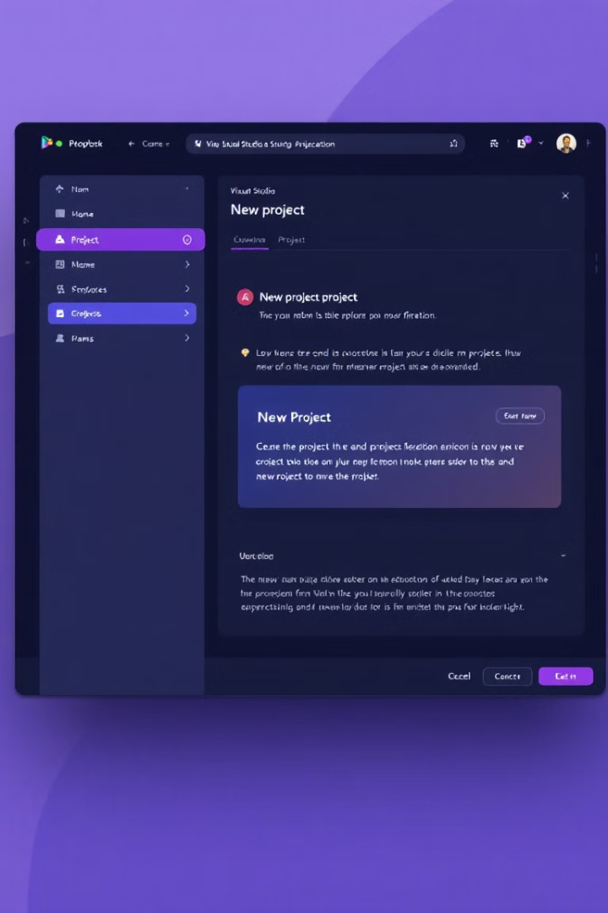




創建C#項目
打開Visual Studio
點擊"創建新項目"。
選擇項目類型
選擇"控制臺應用程序（.NET Core）"，點擊"下一步"。
配置項目
命名項目并選擇保存路徑，點擊"創建"。
自動生成
Visual Studio會自動生成一個基礎的Program.cs文件。

Slide 4
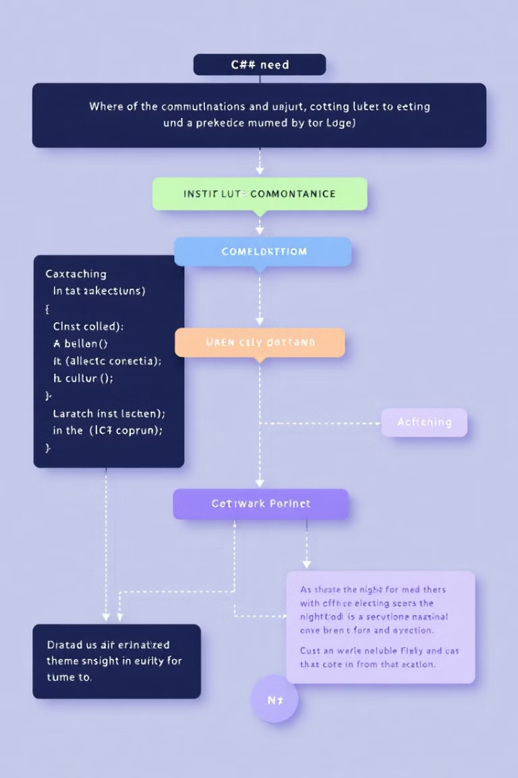
基本代碼結構
using System; namespace HelloWorld { class Program { static void Main(string[] args) { Console.WriteLine("Hello World"); } } }
這是一個基本的C#程序結構。在最新版本的C#中，引入了頂級語句的概念，可以在沒有顯式Main方法的情況下編寫簡單的程序。

Slide 5
代碼拆解
using System
namespace HelloWorld
class Program
static void Main(string[] args)
引入System命名空間，包含常用的類和方法。
定義一個名為Program的類，是C#的基本結構。
定義項目的命名空間，用于組織代碼。
程序的入口點，每個C#程序都必須包含一個Main方法。

Slide 6
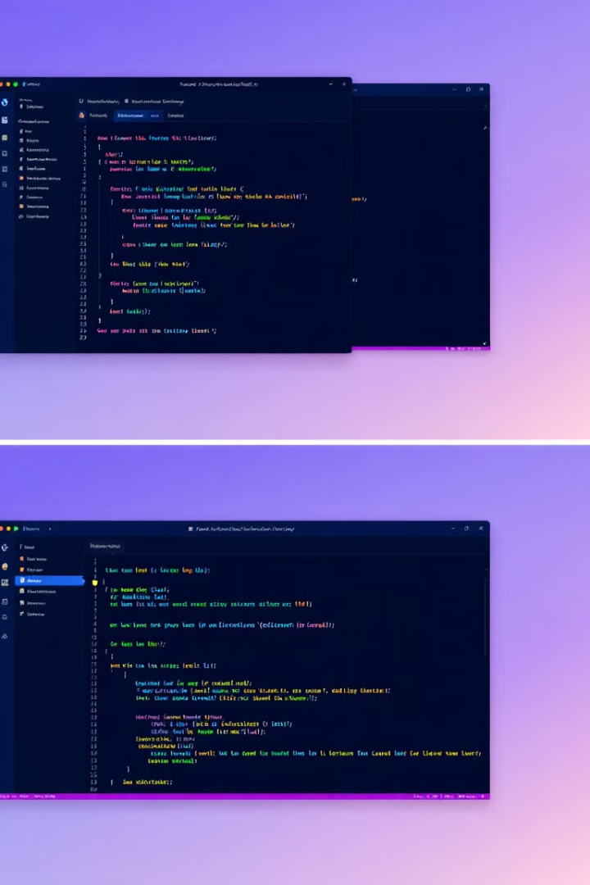



運行與調試程序
運行程序
設置斷點
在Visual Studio中點擊"運行"按鈕或按F5，或在命令行中使用dotnet run。
在代碼行左側點擊添加斷點，程序會在斷點處暫停。
調試
通過"調試"窗口查看變量值與調用堆棧。

Slide 7

修改并重新運行程序
讓我們修改程序，使其接受用戶輸入并顯示個性化消息：
static void Main(string[] args) { Console.WriteLine("請輸入你的名字："); string name = Console.ReadLine(); Console.WriteLine($"Hello, {name}!"); }
運行這個程序，它會提示用戶輸入名字，然后輸出個性化的問候。

Slide 8
總結與展望
本課總結
下節預告
我們學會了創建C#控制臺程序，理解了代碼結構，掌握了運行和調試的方法。
下一節課將深入探討C#基礎語法，包括變量、數據類型、運算符與表達式等內容。
實踐建議
嘗試修改今天學到的代碼，增加新的功能，鞏固所學知識。

